Slide 1
Некоторые аспекты повышения доступности и качества финансовых услуг в регионах России
М.Д. Кашапов,
председатель Национального банка Республики Башкортостан Центрального банка Российской Федерации
XII Международный банковский форум «Банки России – XXI век», г. Сочи, 3-6 сентября 2014 года

Slide 2
Потенциал повышения доступности и качества банковских услуг в регионах
розничные платежные услуги
предоставление жилищных кредитов населению
потребительское кредитование
кредитование субъектов малого и среднего предпринимательства
депозитные услуги населению
Notes:
2

Slide 3
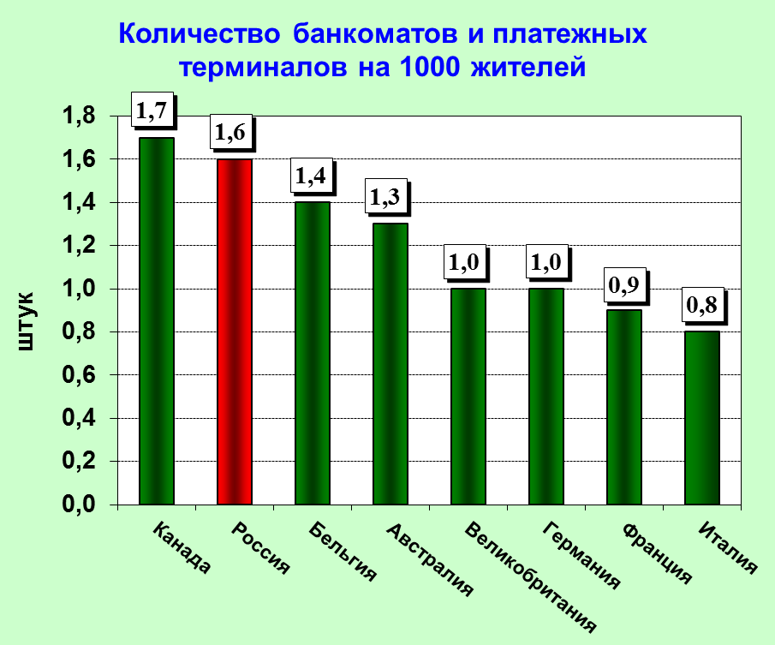
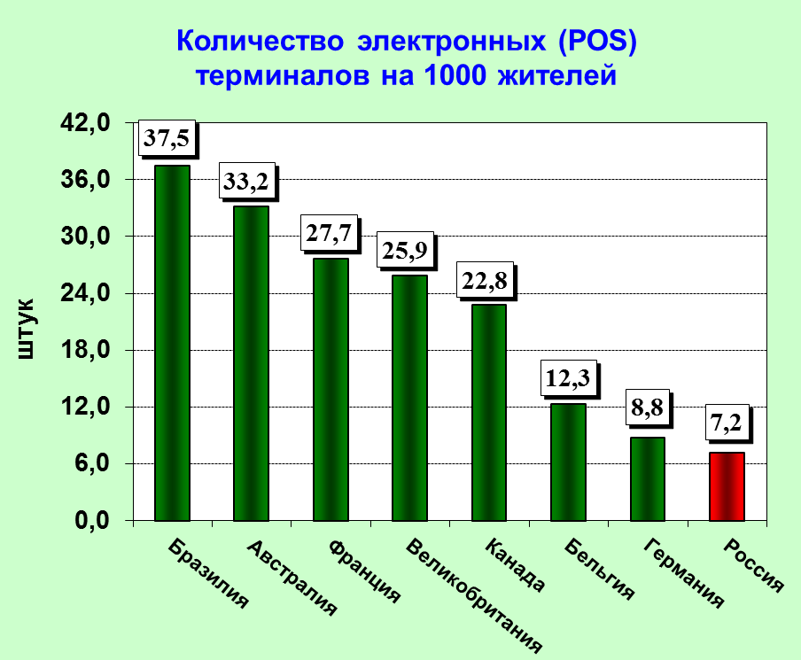
Доступность розничной платежной инфраструктуры (по странам)
Источник: Издание Банка России «Платежные и расчетные системы», выпуск 41, 2013
Проблема:
существенное отставание России от других стран по обеспеченности POS-терминалами

Slide 4
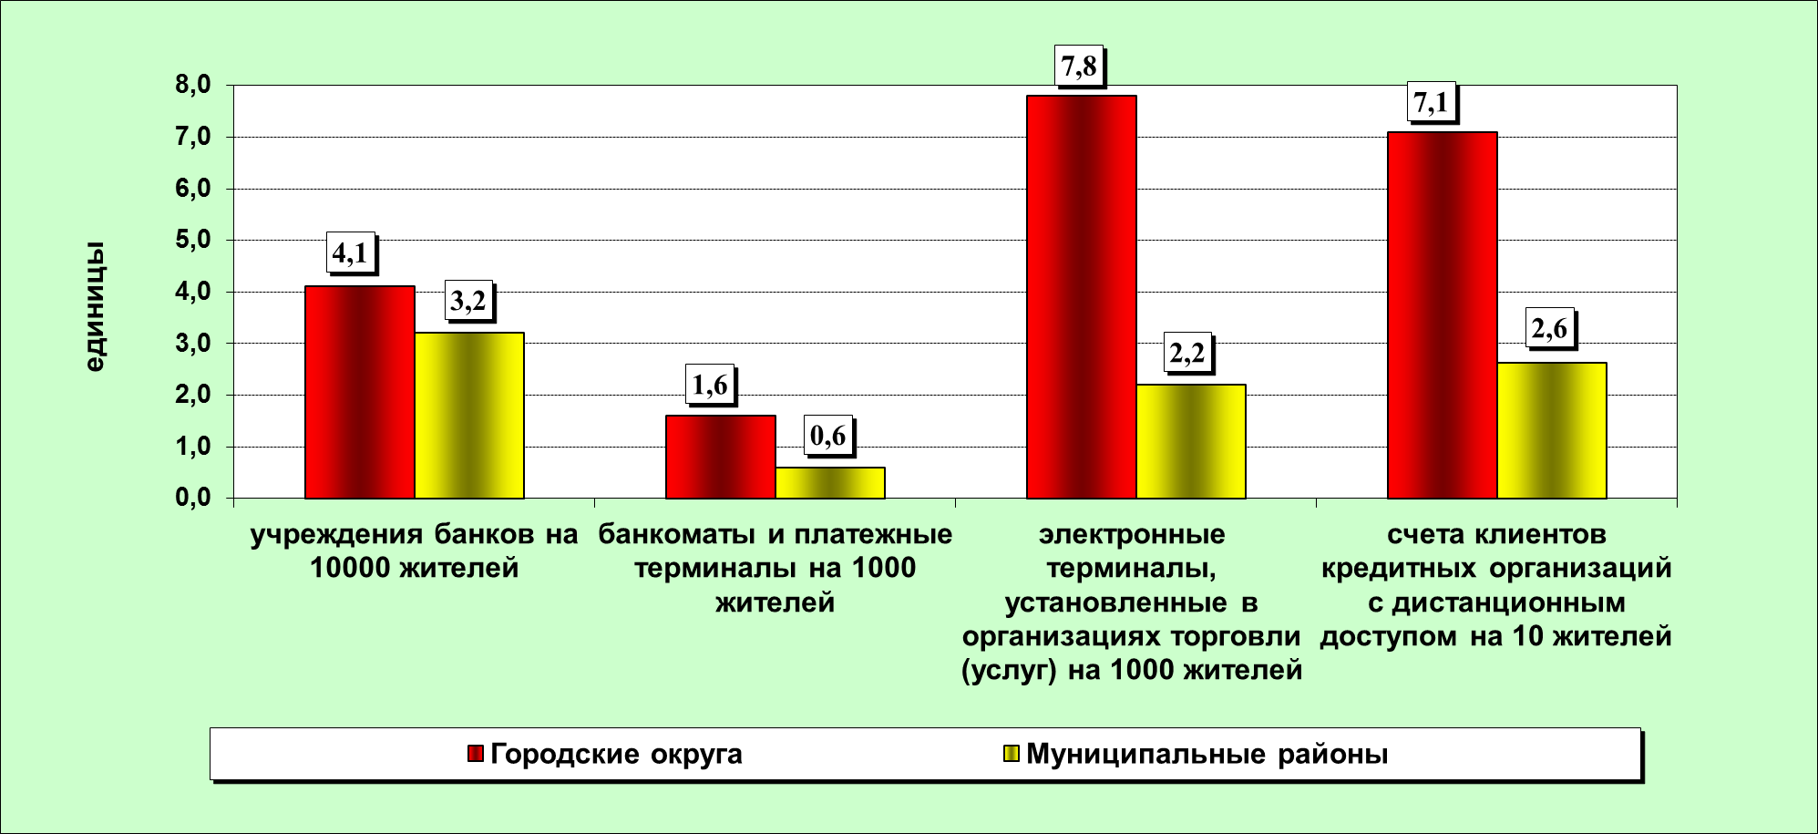
Доступность розничной платежной инфраструктуры (на примере Республики Башкортостан)
Источник: Национальный банк Республики Башкортостан,
результаты единовременного обследования кредитных организаций на 01.01.2014
Проблема:
существенная диспропорция в обеспеченности розничной платежной инфраструктурой в городах и районах республики (20% всех устройств для осуществления розничных платежей установлено в сельских районах, где проживает 40% населения)

Slide 5
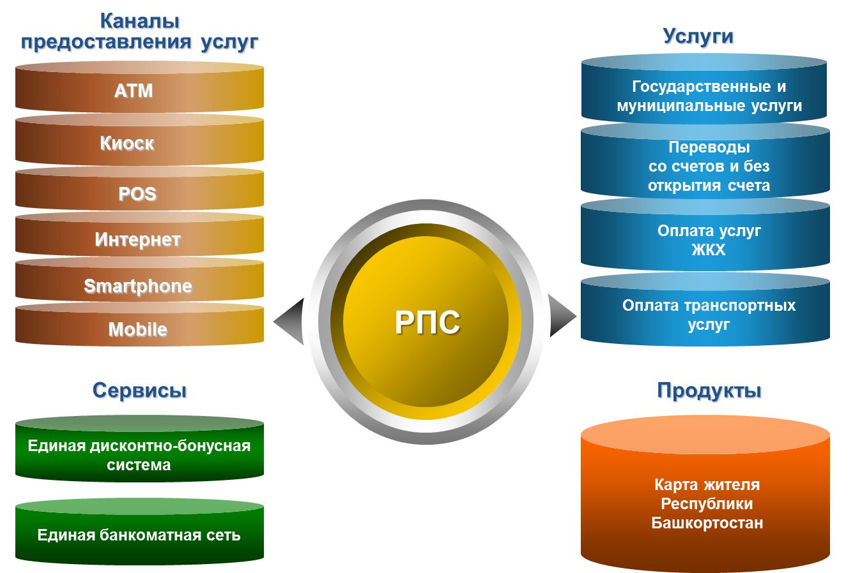
Повышение доступности розничных платежных услуг
Проект «Региональная платежная система» (РПС)
Стадия реализации проекта:
разработан пакет документов для регистрации платежной системы в Банке России
Задачи проекта:
объединение участников в единое платежное и информационное пространство
расширение каналов и географии предоставления платежных услуг
интеграция платежных сервисов с государственными информационными системами
оптимизация расходов пользователей и участников РПС
повышение лояльности потребителей платежных услуг

Slide 6
Повышение доступности ипотечного жилищного кредитования
Факторы, осложняющие развитие ипотечного кредитования:
сохраняющиеся высокие уровни себестоимости жилья и ипотечных ставок
дефицит долгосрочных ресурсов у банков
нехватка строящегося жилья экономического класса
отсутствие у населения устойчивых моделей сберегательного и кредитного поведения
Для содействия решению жилищной проблемы требуется внедрение действенных механизмов, обеспечивающих снижение процентной ставки и повышение объемов ввода жилья эконом-класса
!
Краснодарский край, Ростовская область, Республика Башкортостан и ряд других регионов для решения вышеперечисленных задач приступили к внедрению ипотечно-накопительных программ на принципах системы жилищных строительных сбережений
Notes:
6

Slide 7
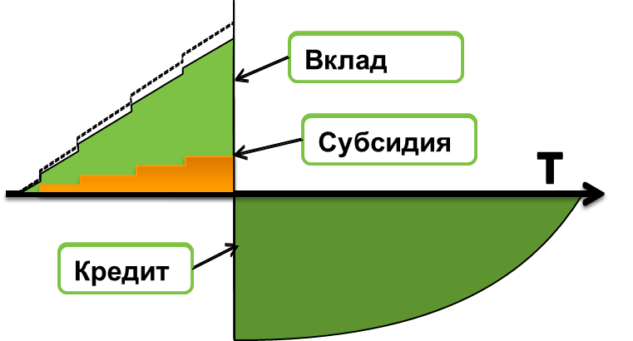
Программа жилстройсбережений Республики Башкортостан
* с учетом бюджетной премии (субсидии) – 30% от ежемесячного взноса во вклад, но не более
36 тыс. руб. в год

Slide 8
Программа жилстройсбережений Республики Башкортостан
Первые результаты реализации программы (с 01.04.2014):
количество участвующих банков – 1 (ОАО «Сбербанк России»)
количество банков, подавших заявки на участие – 8
количество поданных заявлений от граждан – более 6,7 тыс. шт.
оформлено вкладов – более 4,5 тыс. шт.
прогноз средств на открытых вкладах на конец года – 236,3 млн руб.
Возможности развития системы жилстройсбережений и новые вызовы:
увеличение количества банков-участников (улучшение накопительно-кредитных продуктов в результате конкуренции, с одной стороны, и риски финансового состояния банков – с другой)
увязка системы жилстройсбережений с программой строительства жилья эконом-класса
необходимость законодательного регулирования (страховое покрытие долгосрочных вкладов свыше 700 тыс. руб., статус безотзывных депозитов, уточнение налоговых льгот и т.д.)
перспектива тиражирования системы по другим регионам и стране в целом

Slide 9
Механизмы реструктуризации задолженности физических лиц по кредитам
Предпосылки для разработки стандартов
рост просроченной задолженности и кредитной нагрузки у многих заемщиков
рост обращений граждан с просьбой о помощи в реструктуризации кредитов в госорганы, Банк России, к Финансовому омбудсмену
Федеральный закон от 21.12.2013 №353-ФЗ «О потребительском кредите (займе)» не регламентирует вопросы реструктуризации кредитов
Необходимость перехода банков к социально-ответственному ведению бизнеса и возврата доверия заемщиков к своим кредиторам
Содержание стандартов
общие принципы и процедура реструктуризации задолженности кредитов физических лиц в кредитной организации (стандарт процесса)
варианты реструктуризации задолженности физических лиц (стандарты продуктов)
скоринговая модель андерайтинга заемщиков (принятия решения о реструктуризации)
модель межбанковской реструктуризации задолженности одного заемщика
Проект Стандартов деятельности банков при реструктуризации задолженности физических лиц представлен на X конференции «Банки. Процессы. Стандарты. Качество» в марте 2014 года в г. Уфа
В Уфе создан в 2014 году Межбанковский национальный центр реструктуризации «Доверие» (http://www.mncr.ru)
Notes:
9

Slide 10
Кредитование субъектов малого и среднего предпринимательства (МСП)
Проблема:
незначительный объем стандартных кредитных продуктов для МСП
Преимущества стандартизации кредитных продуктов для МСП:
улучшение качества управления рисками, сокращение издержек в кредитных организациях
повышение прозрачности, улучшение потребительских свойств кредитных продуктов для МСП
создание основы для секьюритизации и формирования вторичного рынка кредитов МСП
возможность развития системы рефинансирования Банка России
Проблемы дальнейшей реализации проекта Стандартов кредитования МСП:
не завершена разработка стандартных форм кредитных и обеспечительных договоров
сложности согласования стандартных подходов к методике оценки финансового состояния заемщиков – субъектов МСП
Notes:
10

Slide 11
Перспективы стандартизации депозитных услуг
Предпосылки для разработки стандартов
отсутствие у вкладчиков ясных и четких критериев выбора необходимого им депозитного продукта
недобросовестная конкуренция банков на рынке депозитов
определение Банком России единого для банков порядка расчета полной стоимости вкладов (Указание Банка России от 27.02.2014 №3194-У)
возможность снижения рисков в системе страхования вкладов на основе перехода к страхованию стандартных вкладов
Содержание стандартов
общие принципы формирования продуктового ряда по вкладам
общие принципы обслуживания вкладчиков
единый перечень индивидуальных условий вклада (аналог индивидуальных условий потребительского кредита, определенных Банком России в Указании от 23.04.2014 №3240-У)
стандартные виды вкладов (3-5 видов) с заданными оптимальными условиями
Проект Стандартов качества вкладов физических лиц в банках был представлен на X конференции «Банки. Процессы. Стандарты. Качество» в марте 2014 года в г. Уфа
Notes:
11

Slide 12
Перспективные направления стандартизации деятельности кредитно-финансовых организаций
секьюритизация кредитов банков
проектное финансирование
синдицированное кредитование
реструктуризация задолженности физических и юридических лиц
процессы и продукты некредитных финансовых организаций (микрозаймы, страхование, НПФ и др.)
Notes:
12

Slide 13
Благодарю за внимание!
Марат Данилович Кашапов
председатель Национального банка Республики Башкортостан Центрального банка
Российской Федерации

